Slide 1

Управление мастер-данными в мультисистемных ландшафтах: нормализация и управление изменениями
Ерилов Павел Александрович
Ведущий программист

Slide 2
Общая схема процесса управления ЦНСИ
Внешние учетные системы
1С:Управление холдингом
Элементы НСИ
Элементы НСИ ВУС
Импорт
Правила контроля
Правила контроля
Заявки на изменение НСИ
Заявки на изменение НСИ
Нормализация данных
Экспорт
Эталонные элементы
Эталонные элементы

Slide 3
Необходимость системы ЦНСИ
Расширение информационного ландшафта и рост объемов данных приводит к ситуации, когда ручное сопоставление информации из разных систем становится невозможным
В этом случае необходимо построение централизованной системы управления нормативно – справочной информацией
Возможные способы организации процесса:
  Элементы классификаторов ведутся в единой MDM – системе и рассылаются для использования в информационных базах дочерних компаний. Самостоятельный ввод и редактирование элементов контролируемых классификаторов дочерними компаниями запрещено.
  Элементы классификаторов создаются или изменяются при необходимости дочерними компаниями. После этого загружаются в централизованную MDM – систему, проходят проверку, очистку дублей и добавляются в общий состав эталонных классификаторов, которые рассылаются по всем дочерним компаниям

Slide 4
Синхронизация элементов
В условиях разнородного информационного ландшафта возможны ситуации, когда одни и те же объекты финансово – хозяйственной деятельности в разных базах идентифицируются по разному.
В этом случае информация, поступающая из нескольких источников, не может быть корректно консолидирована
Существует возможность ручной установки соответствия элементов НСИ внешних информационных баз эталонным элементам текущей
  этого может быть достаточно для построения достоверной консолидированной отчетности
Внешние учетные системы
1С:Управление холдингом
БДР
Выручка
БДР
Выручка 600
Реализация 800
Выручка 2900
Продажи 1500

Slide 5
Импорт НСИ из внешних систем
Внешние учетные системы
1С:Управление холдингом
Элементы НСИ
Элементы НСИ ВУС
Импорт
Правила контроля
Правила контроля
Заявки на изменение НСИ
Заявки на изменение НСИ
Нормализация данных
Экспорт
Эталонные элементы
Эталонные элементы

Slide 6
Импорт НСИ из внешних систем
Импорт НСИ возможен из различных информационных баз произвольной структуры
На платформе 1С
  Com – соединение
  Web – сервис
Любые источники данных, поддерживающие технологию ADO
  Excel
  SQL Server
  Oracle
  PostgreSQL
  …

Slide 7






















Импорт НСИ из внешних систем
Базы 1С
1С
Управление холдингом
OLE, COM, WEB
Любые платформы
Любые конфигурации
ADO

Slide 8
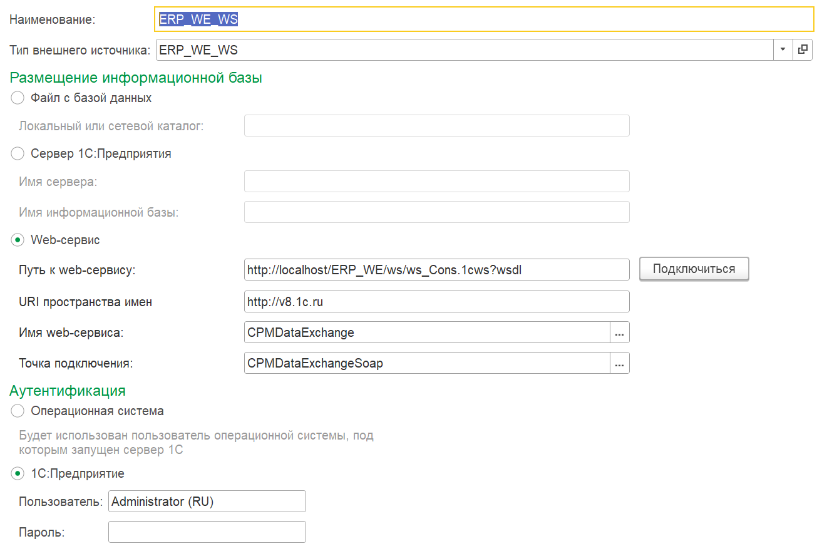
Импорт данных из баз на платформе 1С
Для обмена элементами НСИ с базами на платформе 1С:Предприятие указывается способ подключения и данные для авторизации

Slide 9
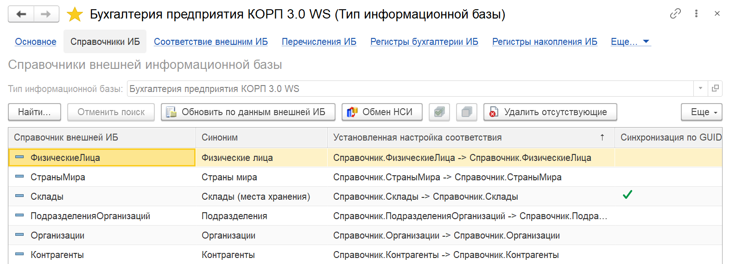
Импорт данных из баз на платформе 1С
После установки соединения и загрузки информации о структуре внешней информационной базы создаются правила сопоставления объектов текущей и внешней ИБ
Возможны два способа сопоставления объектов:
  по реквизитам
  по внутренним идентификаторам

Slide 10
Сопоставление элементов по реквизитам
При выборе данного варианта сопоставления необходимо указать соответствия между реквизитами элементов текущей и внешней базы, которые будут использоваться для поиска существующих и создания новых элементов базы – приемника
Часть реквизитов, позволяющих однозначно определить соответствие объектов, указываются как ключевые; остальные поля используются для создания новых объектов или обновления существующих

Slide 11
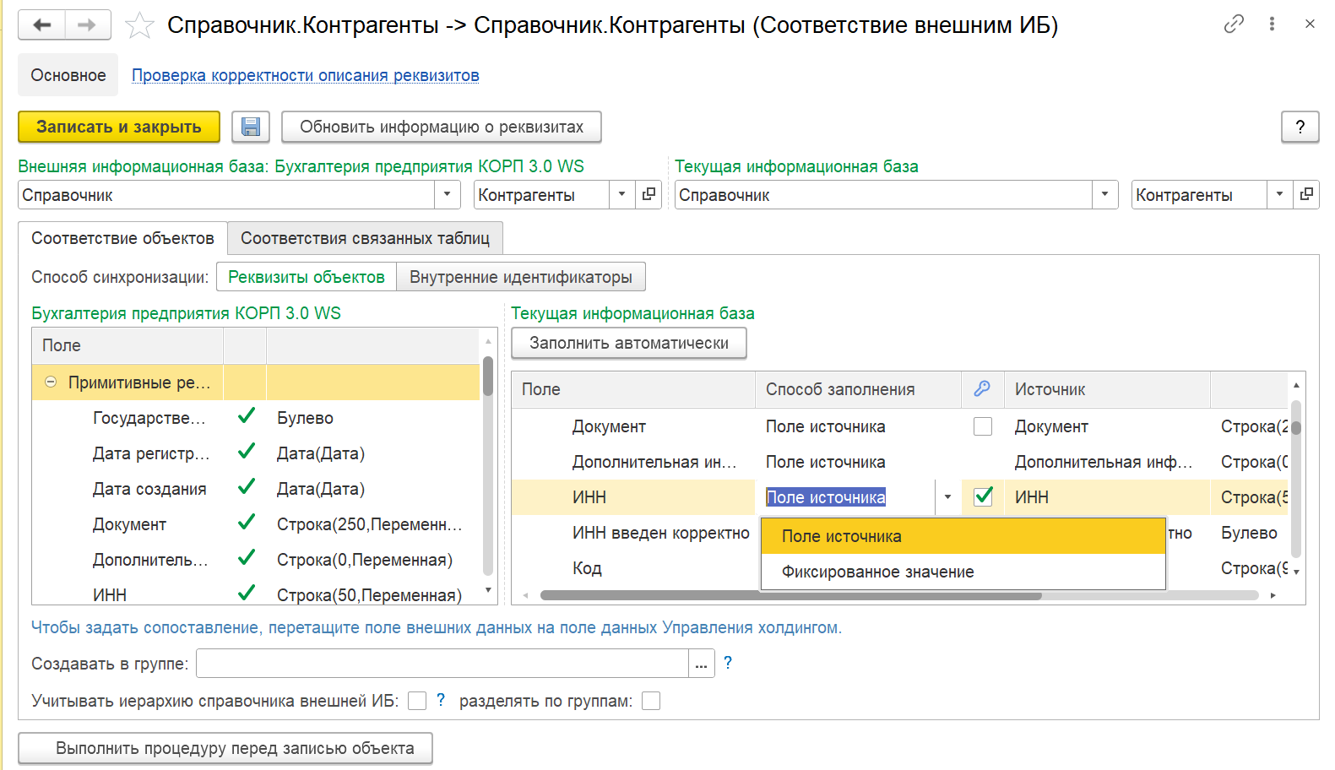
Сопоставление элементов по реквизитам

Slide 12
Сопоставление элементов по идентификаторам
Позволяет однозначно определить соответствия между элементами текущей и внешней информационной базы
Является наиболее надежным, многократно ускоряет поиск соответствующих объектов НСИ при синхронизации данных в процессе обмена
Требует ручной донастройки правил синхронизации при изменении состава элементов синхронизируемых справочников текущей или внешней базы, поэтому рекомендуется применять в комплексе со средствами унификации элементов НСИ в рамках холдинга

Slide 13
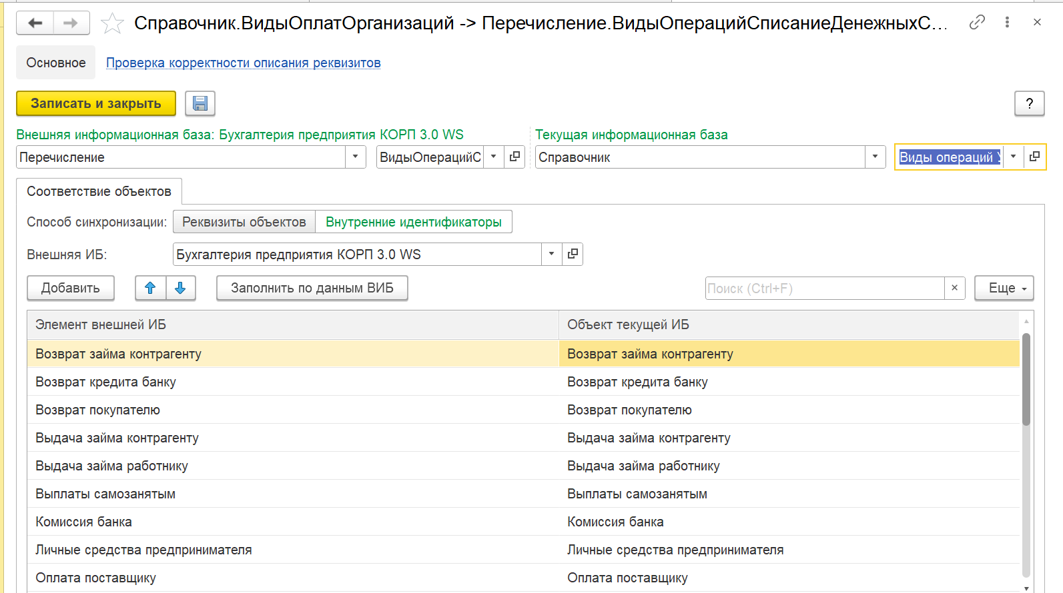
Сопоставление элементов по идентификаторам

Slide 14





Импорт данных по технологии ADO
Позволяет загружать элементы нормативно – справочной информации из любых источников, поддерживающих технологию Microsoft ActiveX Data Objects

Slide 15
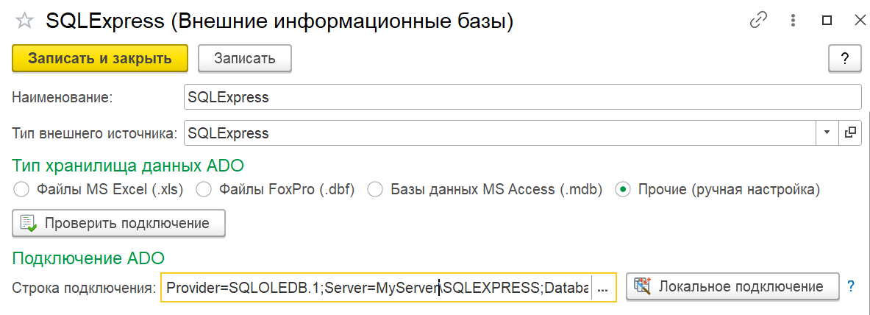
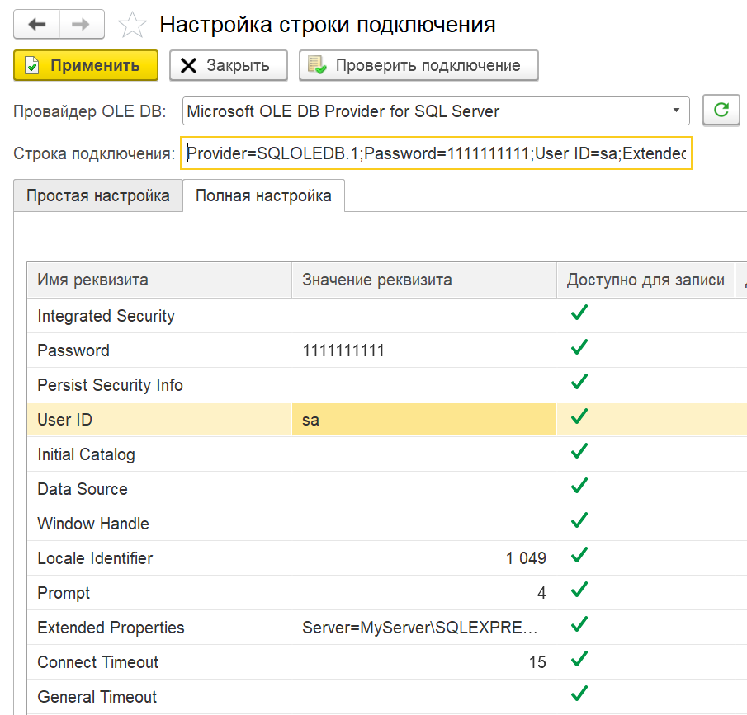
Импорт данных по технологии ADO
Для подключения к внешнему источнику достаточно в ручном или полуавтоматическом режиме указать строку подключения

Slide 16
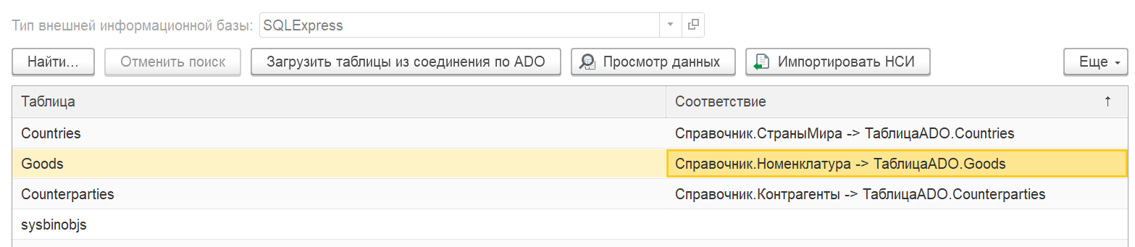
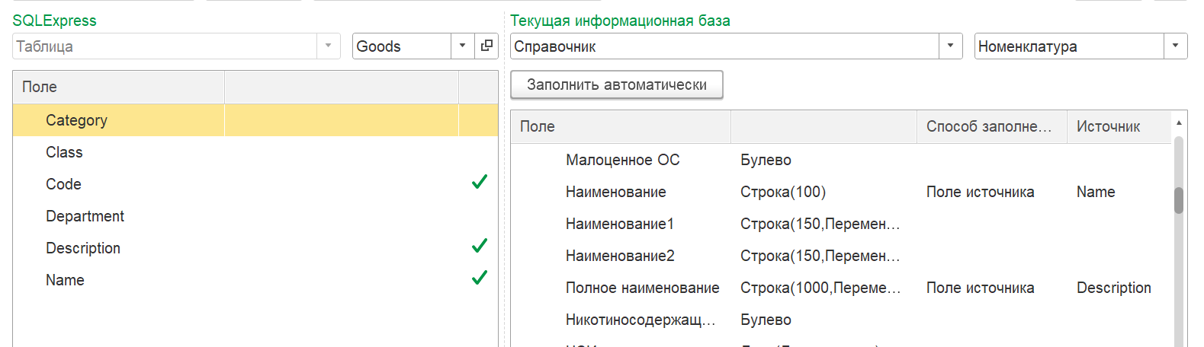
Импорт данных по технологии ADO
После успешного подключения из источника загружается структура данных и настраиваются соответствия полей таблиц внешней ИБ и элементов НСИ текущей

Slide 17
Импорт данных из внешних систем
После выполнения необходимых настроек производится импорт элементов НСИ
  в ручном режиме, с помощью соответствующей обработки
  автоматически, регламентным заданием
Для загруженных элементов НСИ сохраняется информация о внешней базе – источнике данных

Slide 18
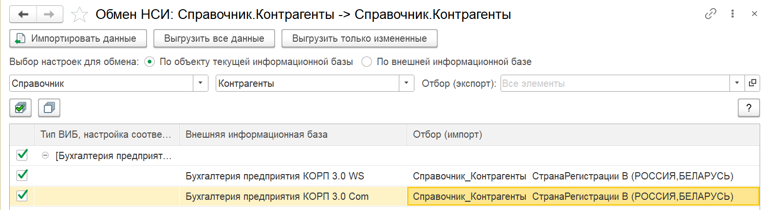
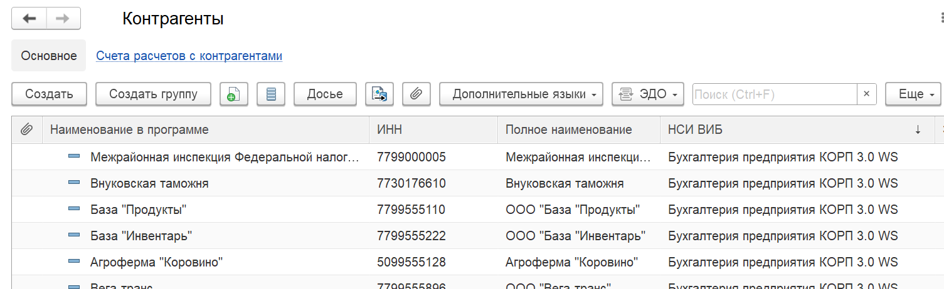

Импорт данных из внешних систем

Slide 19
Нормализация данных
Внешние учетные системы
1С:Управление холдингом
Элементы НСИ
Элементы НСИ ВУС
Импорт
Правила контроля
Правила контроля
Заявки на изменение НСИ
Заявки на изменение НСИ
Нормализация данных
Экспорт
Эталонные элементы
Эталонные элементы

Slide 20
Нормализация данных
Система представляет гибкие возможности для поиска дублирующихся элементов НСИ
Поиск выполняется по выбранным реквизитам, ранжированным по степени заполненности, с различными вариантами:
  точное совпадение;
  подобие;
  полнотекстовый поиск:
    точное совпадение;
    все слова;
    нечеткий поиск (например,"систАма = систЕма");
    поиск с учетом синонимов (например,"алый = красный");
    хотя бы одно слово.
Условия поиска могут применяться по логике И/ИЛИ

Slide 21
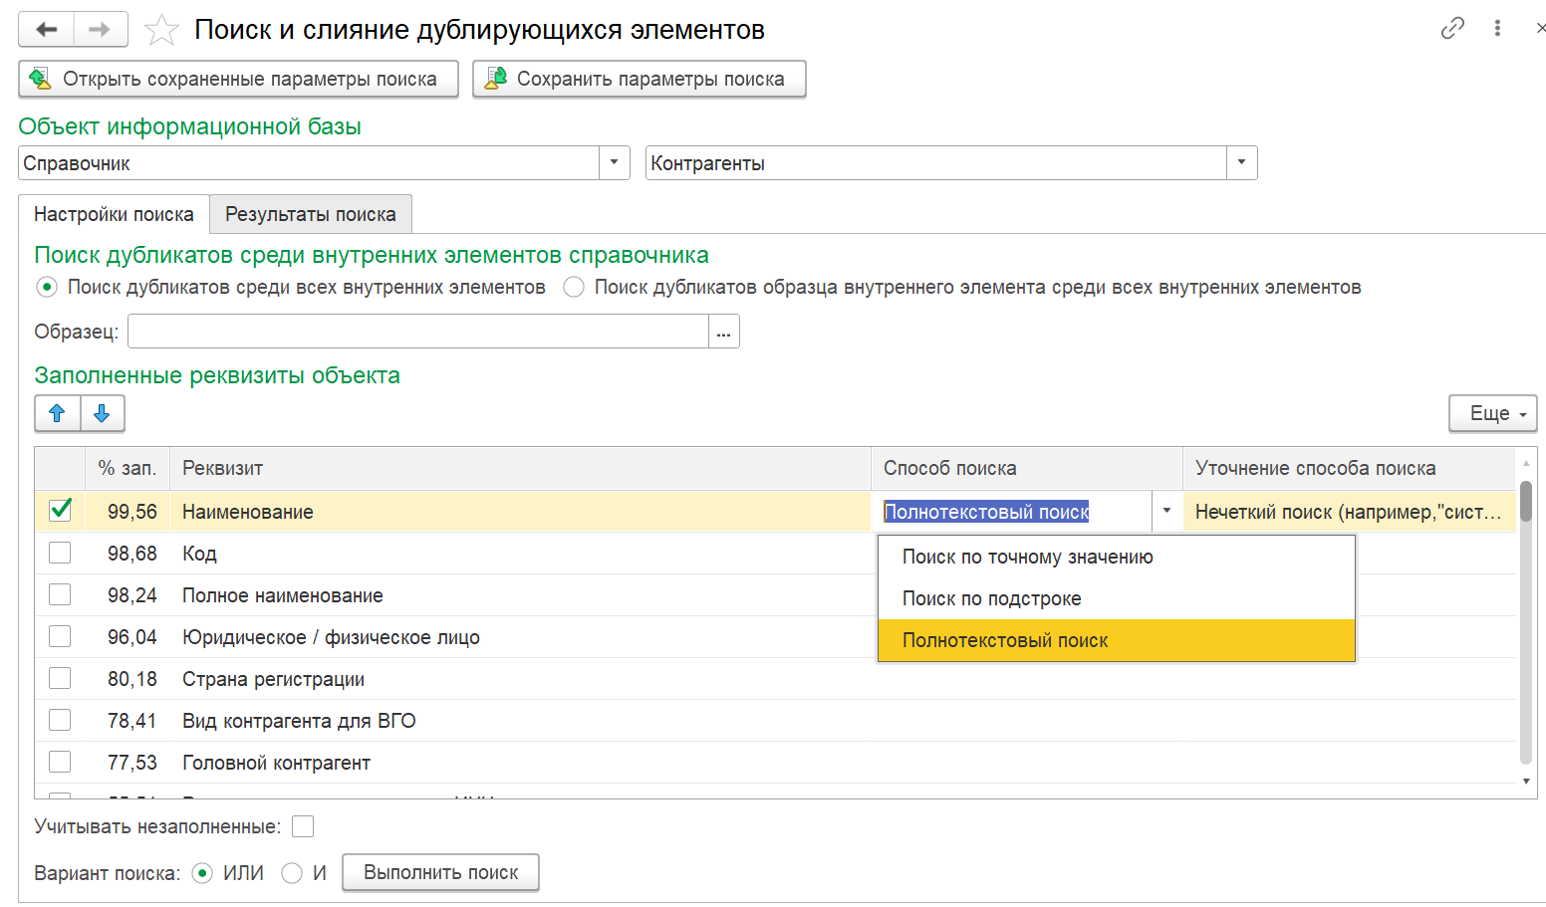
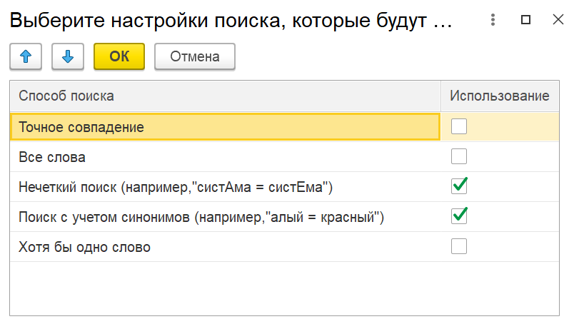
Нормализация данных

Slide 22
Нормализация данных
Найденные элементы отображаются отсортированными по степени использования
Для помощи в определении эталонного элемента, который будет использоваться далее, выводятся заполненные реквизиты объектов с пометкой отличающихся
После определения эталонного элемента все ссылки в базе данных заменяются на него

Slide 23
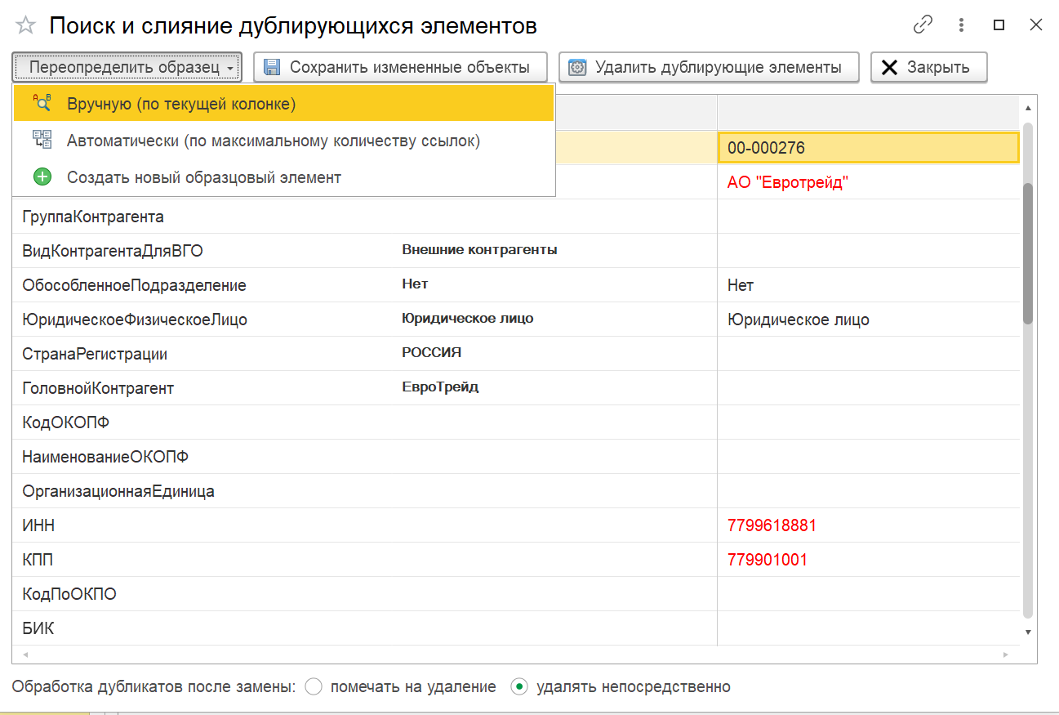
Нормализация данных

Slide 24
Контроль изменений НСИ
Внешние учетные системы
1С:Управление холдингом
Элементы НСИ
Элементы НСИ ВУС
Импорт
Правила контроля
Правила контроля
Заявки на изменение НСИ
Заявки на изменение НСИ
Нормализация данных
Экспорт
Эталонные элементы
Эталонные элементы

Slide 25
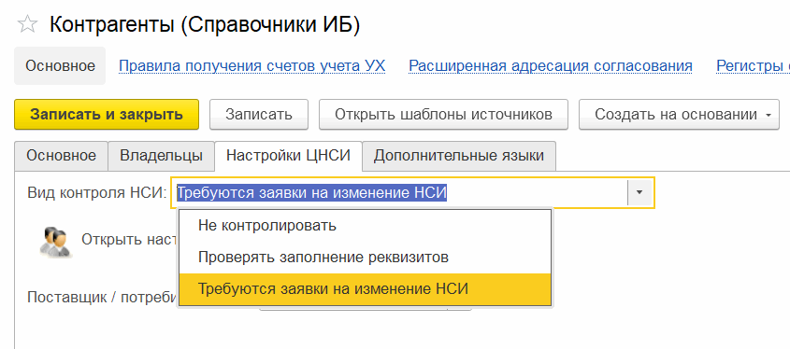
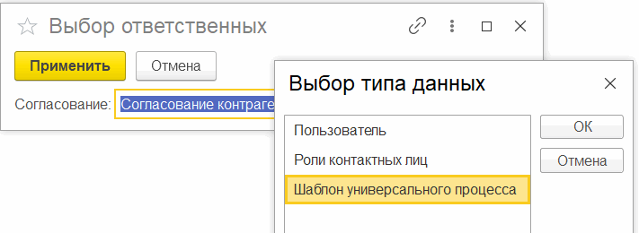
Контроль изменений НСИ
Вид контроля НСИ устанавливается в описании справочника и распространяется как на текущую, так и на внешние базы
Notes:
Пользователи, указанные как ответственные за контролируемый справочник, или обладающие необходимой ролью могут добавлять, изменять или помечать на удаление элементы справочника без ограничений
Для остальных пользователей существуют следующие правила.
Новый элемент, созданный таким пользователем, получает признак «Не активный». При этом его нельзя использовать в бизнес – логике, он не отображается в формах выбора. Признак снимается после утверждения заявки на регистрацию нового объекта
Запись измененного активного элемента справочника блокируется. Необходимо утверждение заявки на изменение объекта
Аналогично происходит процедура пометки активного элемента справочника на удаление

Slide 26
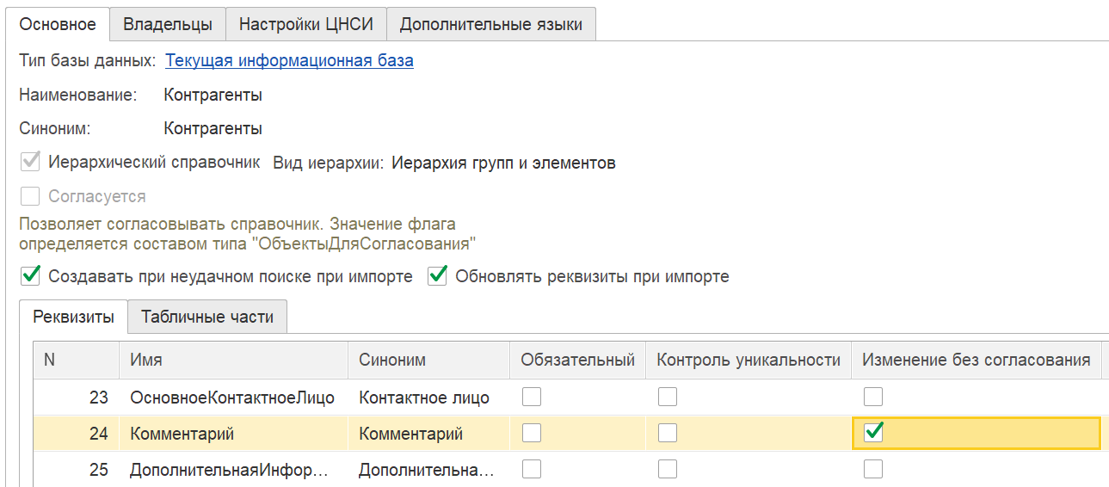
Установка параметров контроля
По умолчанию контролируется изменение любых реквизитов объекта
Возможна настройка базовых проверок реквизитов перед записью объекта
  обязательный
  контроль уникальности: ключевые поля для поиска возможных дублей
При необходимости, можно отключить контроль для каких – либо реквизитов

Slide 27
Согласование изменений
Пользователи, указанные как ответственные за контролируемый справочник, или обладающие необходимой ролью могут добавлять, изменять или помечать на удаление элементы справочника без ограничений
Для остальных пользователей существуют следующие правила.
  Новый элемент, созданный таким пользователем, получает признак «Не активный». При этом его нельзя использовать в бизнес – логике, он не отображается в формах выбора. Признак снимается после утверждения заявки на регистрацию нового объекта
  Запись измененного активного элемента справочника блокируется. Необходимо утверждение заявки на изменение объекта
  Аналогично происходит процедура пометки активного элемента справочника на удаление

Slide 28
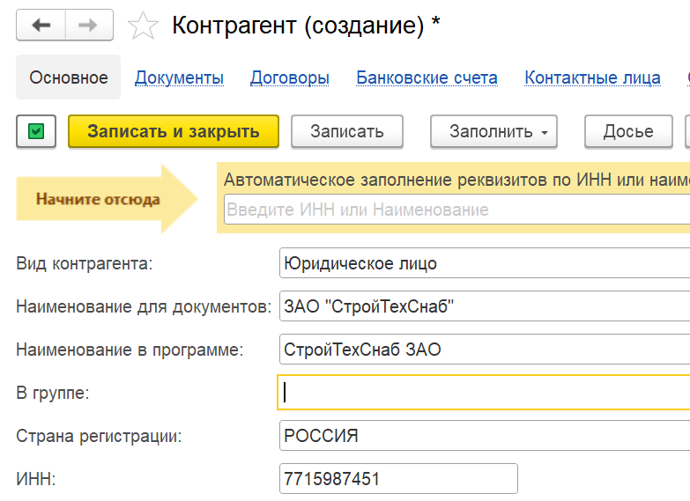
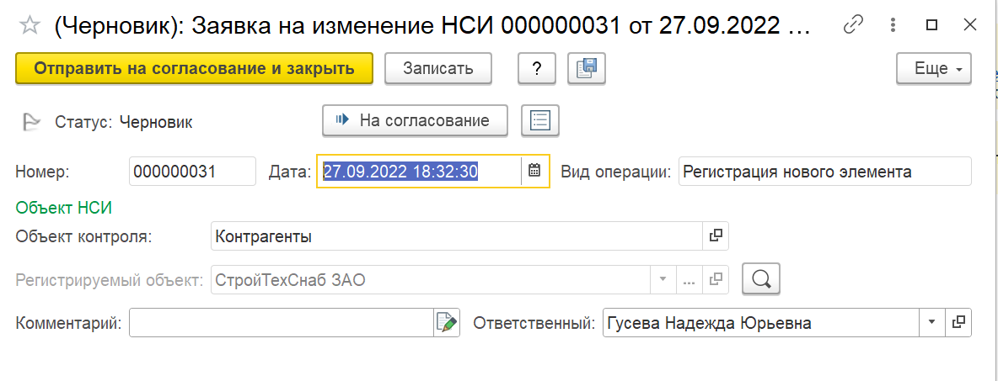
Регистрация нового объекта
Пользователь вводит новый элемент контролируемого справочника. После того, как все необходимые реквизиты заполнены, по кнопке на панели формы элемента создается заявка на регистрацию

Slide 29
Согласование изменений реквизитов
Проект изменения реквизитов готовится непосредственно в форме изменяемого элемента
При этом отрабатывает вся заложенная в форме бизнес –логика зависимостей значений реквизитов
Запись измененного объекта блокируется, после окончания редактирования создается заявка на изменение НСИ, в которую переносятся внесенные пользователем изменения

Slide 30
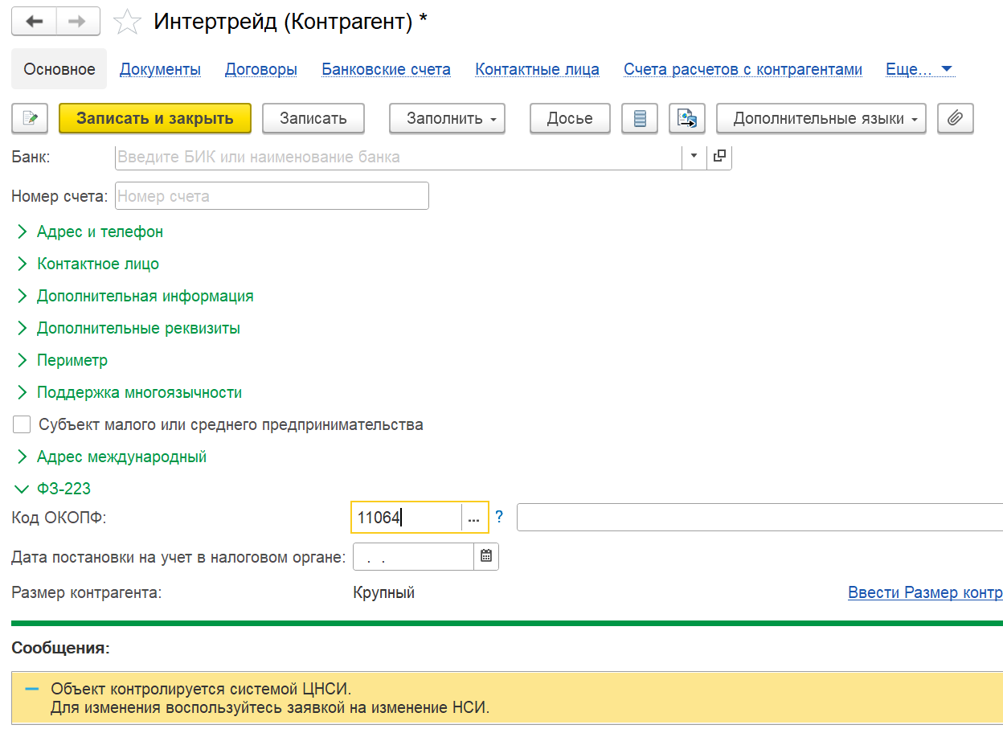
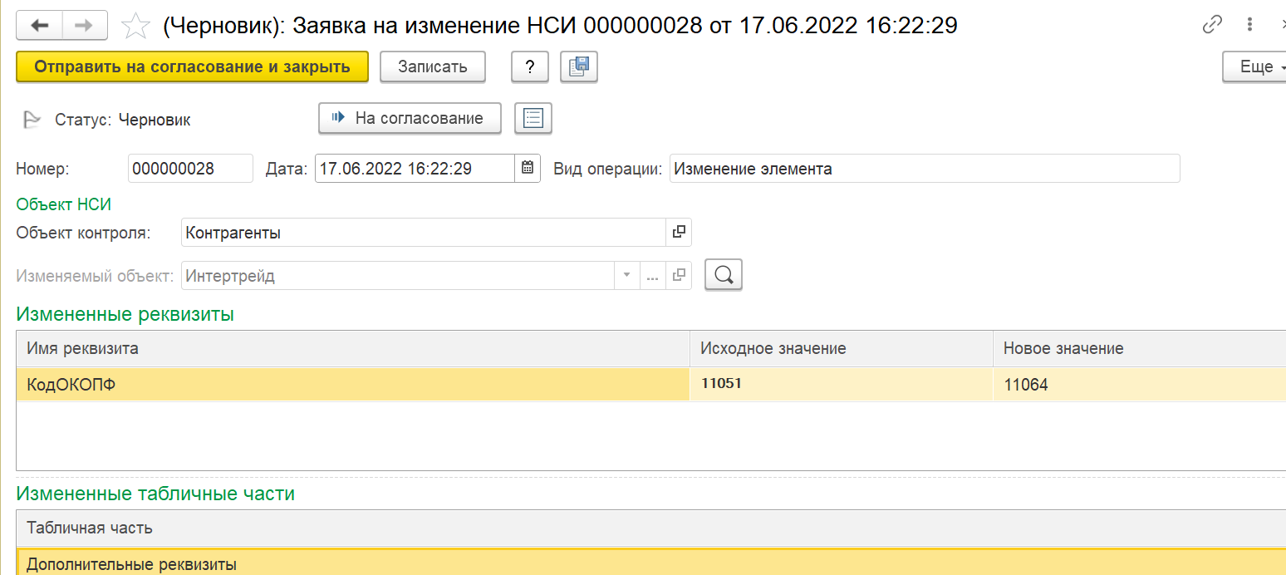
Согласование изменений реквизитов

Slide 31
Согласование изменений реквизитов

Slide 32
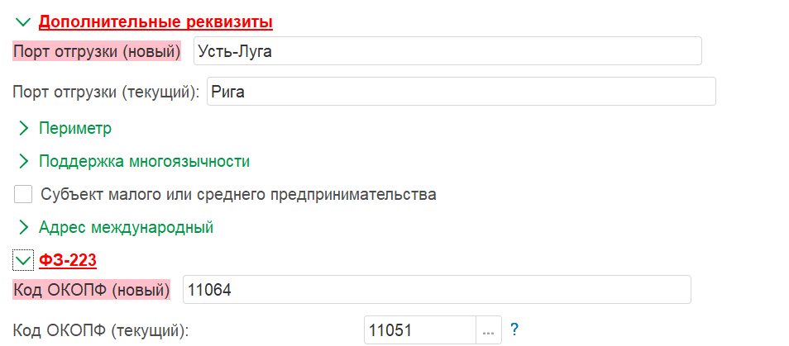
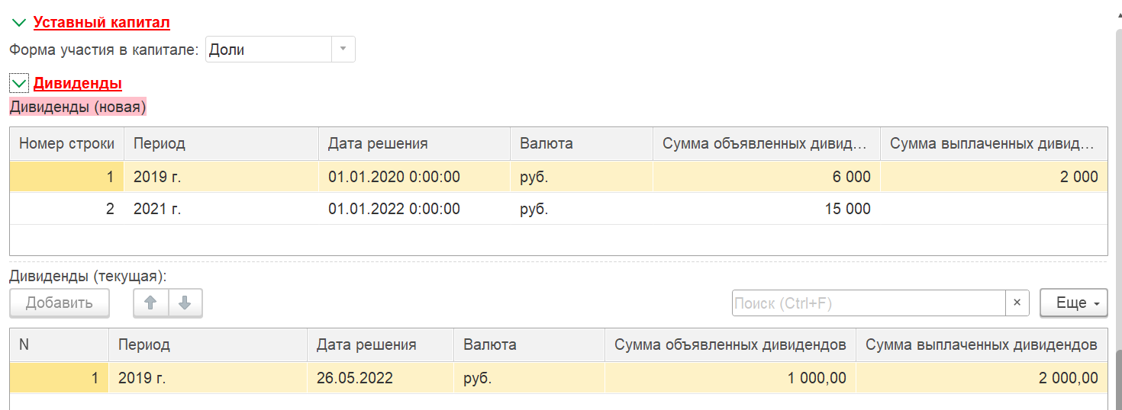
Согласование изменений реквизитов
При просмотре согласуемого элемента из формы заявки измененные реквизиты и табличные части наглядно отображаются на форме

Slide 33
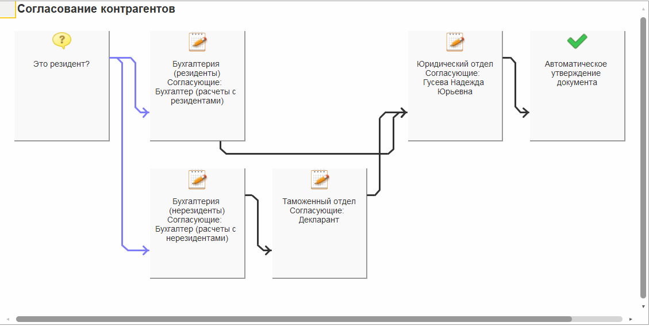
Согласование заявок по маршруту
Заявки на изменение НСИ согласуются с помощью универсальных механизмов конфигурации
Поддерживаются маршруты согласования любого уровня сложности

Slide 34
Управление НСИ внешних учетных систем
Внешние учетные системы
1С:Управление холдингом
Элементы НСИ
Элементы НСИ ВУС
Импорт
Правила контроля
Правила контроля
Заявки на изменение НСИ
Заявки на изменение НСИ
Нормализация данных
Экспорт
Эталонные элементы
Эталонные элементы

Slide 35
Контроль НСИ во внешних ИБ
В линейке продуктов 1С:Управление холдингом существует возможность дистанционно контролировать изменения НСИ в подключенных внешних информационных базах:
  полный запрет изменений
  изменения через заявки
Правила контроля передаются автоматически по всем базам одного типа, каких – либо дополнительных настроек на уровне баз дочерних компаний не требуется
Для внешних баз под управлением 1С:Управление холдингом 3.2, 1С:ERP.Управление холдингом 3.2 средства контроля входят в конфигурацию
В базы других конфигураций необходимо встроить объекты из поставляемого файла MDM_Management.cf

Slide 36
Контроль НСИ во внешних ИБ
Контроль НСИ во внешних ИБ
1С:Управление холдингом
База дочерней компании
Правила контроля
Правила контроля
Заявка на изменение НСИ
Заявка на изменение НСИ
Утвержденный объект НСИ
Утвержденный объект НСИ

Slide 37
Поставщики и потребители НСИ
Для каждой информационной базы, включая текущую, есть возможность указать ее роль в процессе формирования состава элементов данного справочника в рамках централизованного управления НСИ:
  поставщик и потребитель – элементы могут быть как интерактивно созданы в текущей информационной базе, так и загружены из внешних;
  поставщик – элементы создаются и изменяются только интерактивно в текущей информационной базе;
  потребитель – интерактивное создание элементов запрещено, данные поступают только из внешних информационных баз.

Slide 38
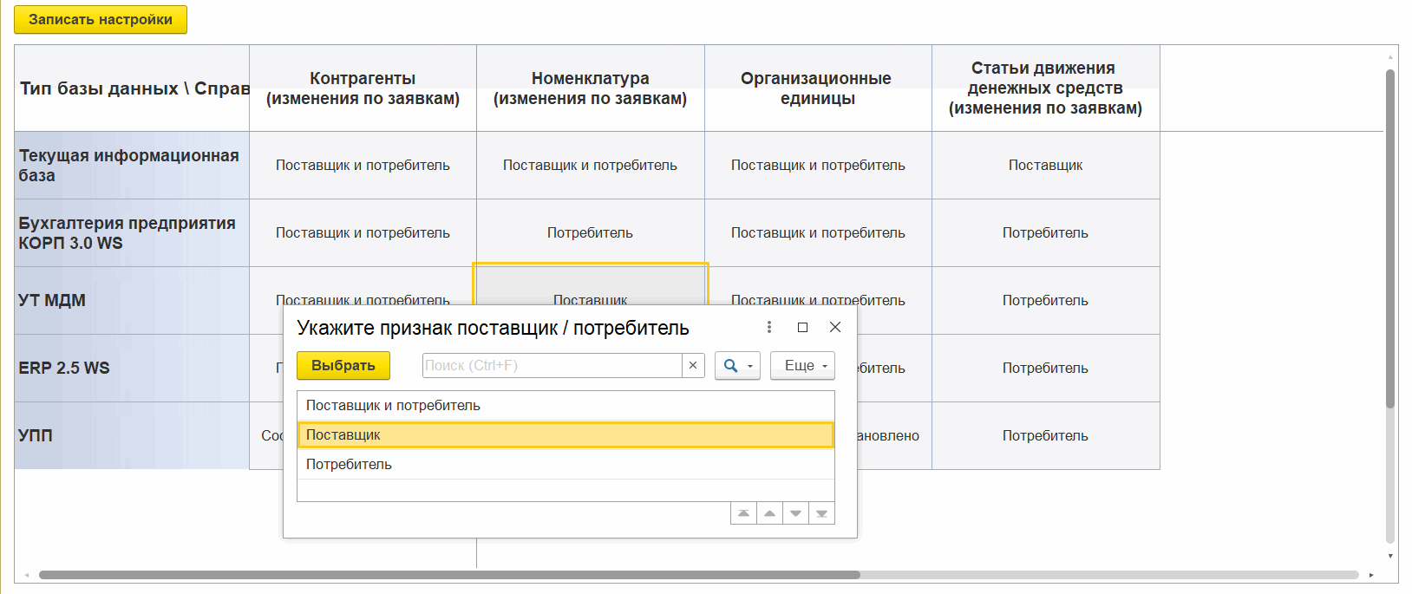
Поставщики и потребители НСИ

Slide 39
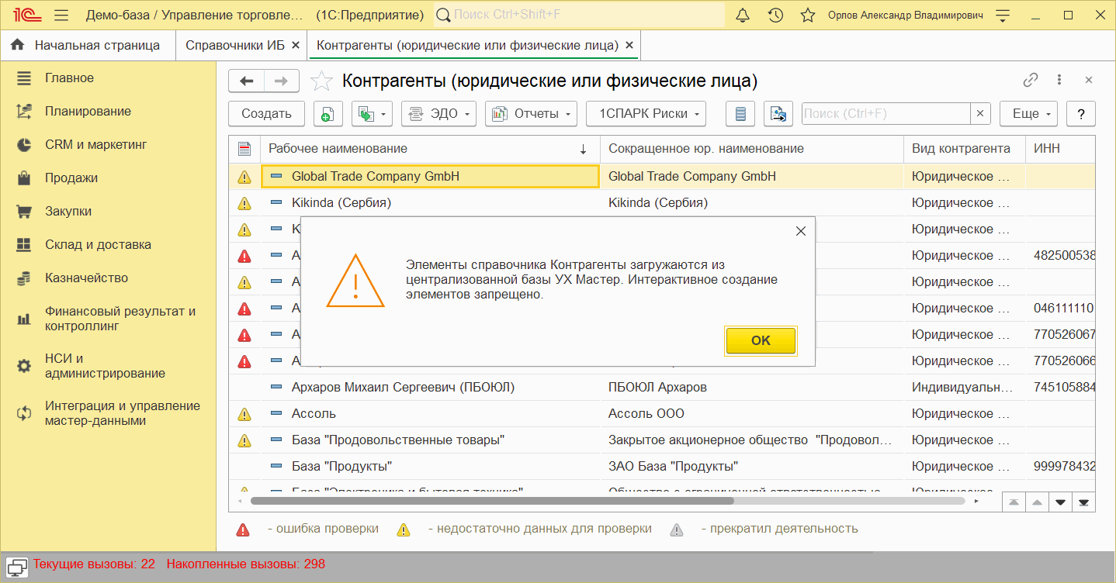
Внешняя ИБ - потребитель: изменения запрещены

Slide 40
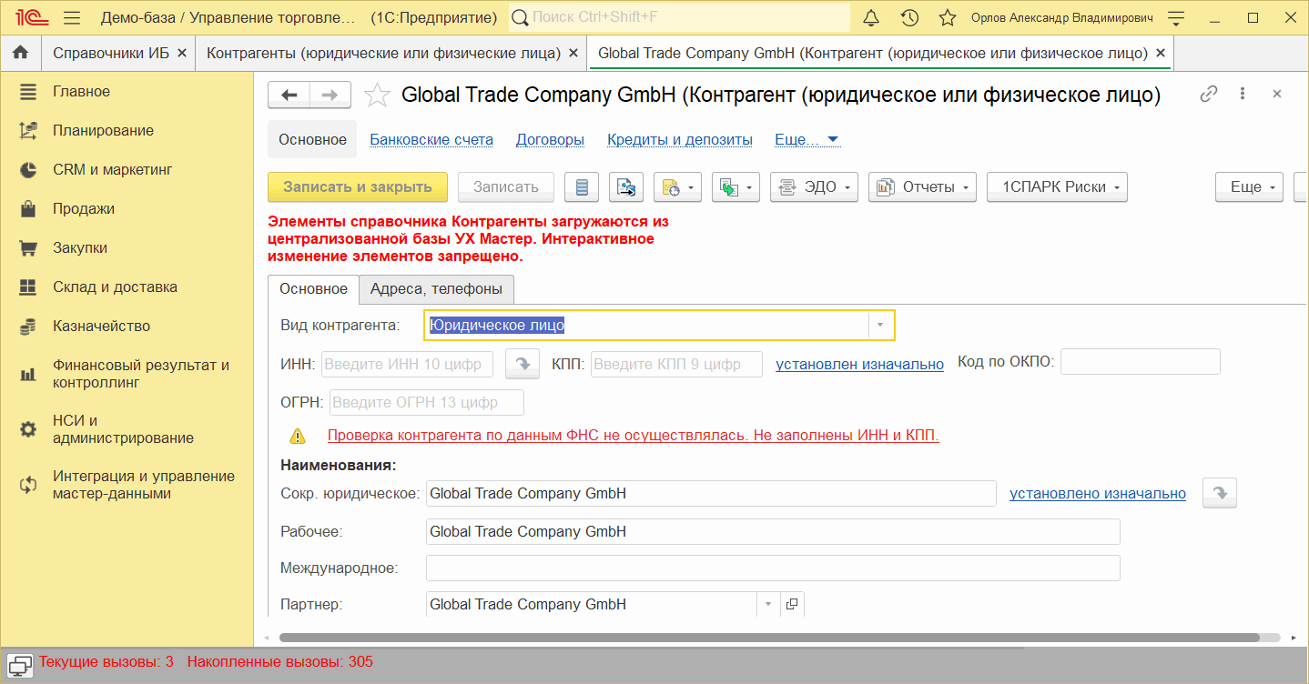
Внешняя ИБ - потребитель: изменения запрещены

Slide 41
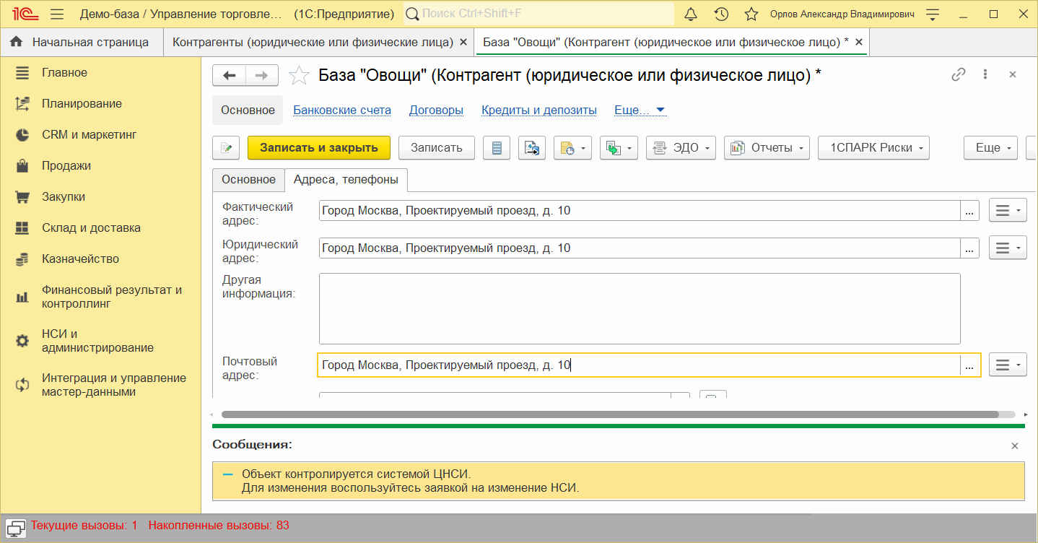
Внешняя ИБ - поставщик: изменение по заявкам

Slide 42
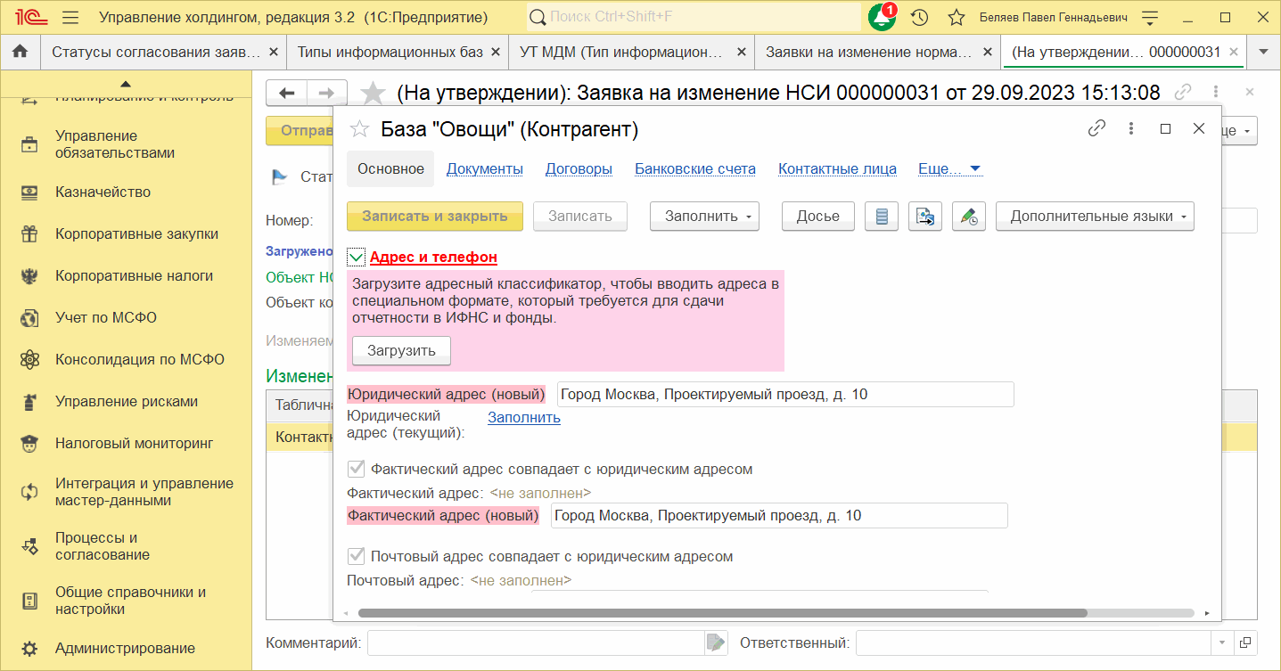
Центральная ИБ: просмотр и утверждение изменений

Slide 43
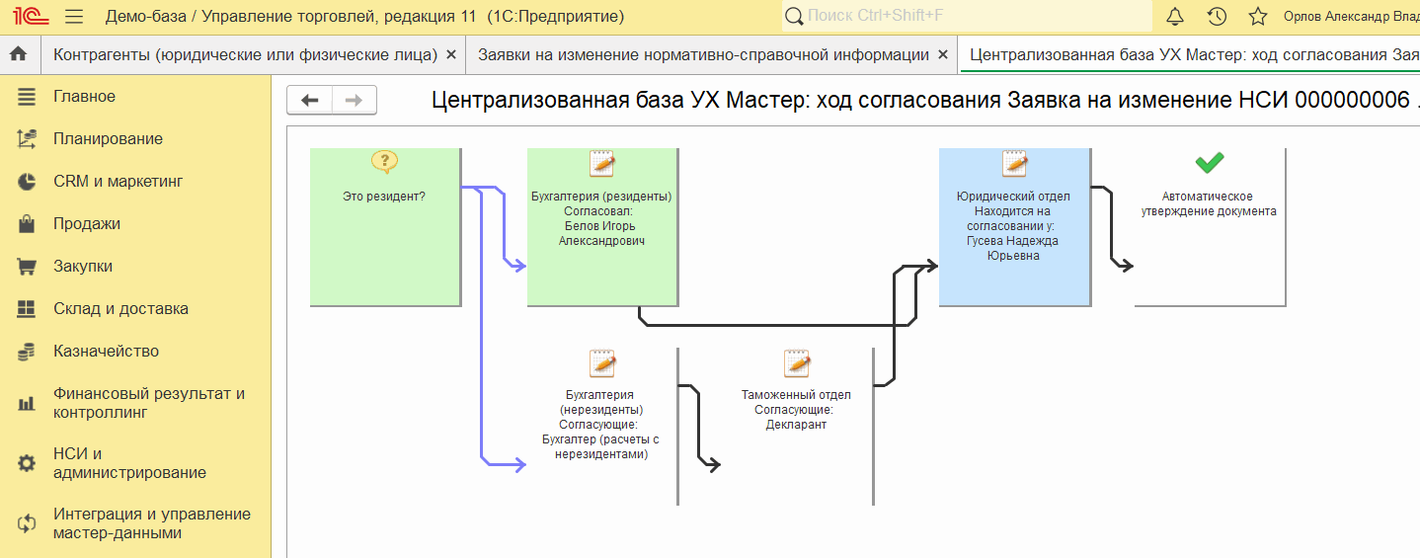
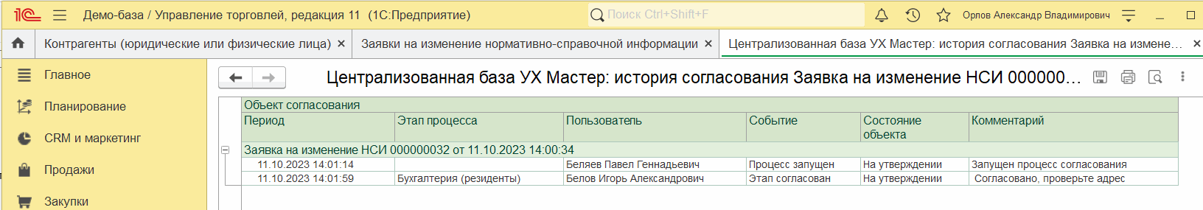
Внешняя ИБ: просмотр хода согласования

Slide 44
Экспорт НСИ
Внешние учетные системы
1С:Управление холдингом
Элементы НСИ
Элементы НСИ ВУС
Импорт
Правила контроля
Правила контроля
Заявки на изменение НСИ
Заявки на изменение НСИ
Нормализация данных
Экспорт
Эталонные элементы
Эталонные элементы

Slide 45
Экспорт НСИ
В конфигурации поддерживается двухсторонний обмен нормативно – справочной информацией
Экспорт: для рассылки эталонных элементов классификаторов в информационные базы, являющиеся потребителями централизованной НСИ
Импорт:
  Получение элементов классификаторов из централизованной системы управления НСИ для их дальнейшего использования
  Получение элементов классификаторов из дочерних систем для их очистки, гармонизации и экспорта в другие информационные базы холдинга

Slide 46
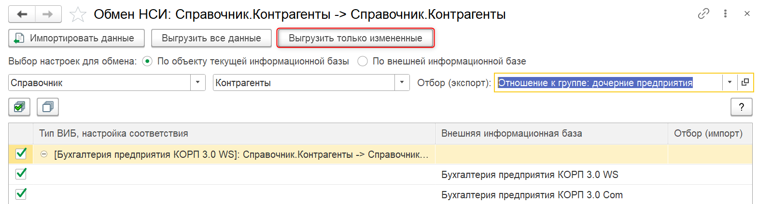
Экспорт НСИ
Возможности конфигурации позволяют не выполнять каждый раз полный обмен по всем элементам синхронизированных справочников:
  выгружать только измененные элементы централизованных классификаторов
  дополнительно использовать сохраненные настройки отборов элементов

Slide 47
Экспорт НСИ
Регламентное задание для запуска механизмов обмена НСИ дает возможность с заданной периодичностью автоматически выполнять обмен данными между текущей и внешними информационными базами
  например, выгружать новые элементы ЦНСИ из мастер – базы в периферийные
Возможна автоматическая выгрузка нового элемента централизованного классификатора в периферийные базы непосредственно после записи согласованного объекта, что позволяет сразу же начать его использование во всех предприятиях холдинга

Slide 48
Экспорт НСИ
Правила автоматического обмена настраиваются в элементах соответствующего справочника. При этом указывается:
  Объект текущей информационной базы (справочник или план видов характеристик)
  Адресация обмена:
    Все подключенные информационные базы
    Информационные базы выбранных типов
    Выбранные информационные базы
  Способ запуска обмена:
    Регламентное задание
    При записи нового элемента
  Фильтрация элементов (при необходимости): автоматически обмениваться только объектами по заданным критериям, чтобы снизить нагрузку на систему.

Slide 49
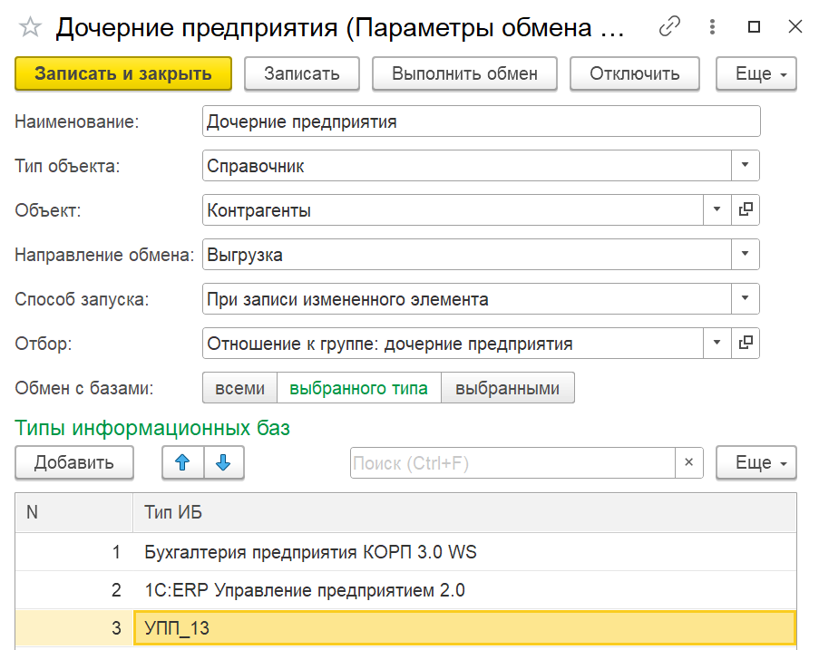
Экспорт НСИ

Slide 50
Общая схема процесса управления ЦНСИ
Внешние учетные системы
1С:Управление холдингом
Элементы НСИ
Элементы НСИ ВУС
Импорт
Правила контроля
Правила контроля
Заявки на изменение НСИ
Заявки на изменение НСИ
Нормализация данных
Экспорт
Эталонные элементы
Эталонные элементы

Slide 51
Спасибо за внимание
Дополнительная информация
Сайт 1С:ERP.Управление холдингом: https://v8.1c.ru/cpm-erp/
Презентации https://v8.1c.ru/cpm-erp/poleznye-materialy/presentations/
Видео: https://v8.1c.ru/cpm-erp/poleznye-materialy/video/
Сайт 1С:Управление холдингом: https://v8.1c.ru/cpm/
Презентации https://v8.1c.ru/cpm/poleznye-materialy/presentations/
Видео: https://v8.1c.ru/cpm/poleznye-materialy/video/
Наиболее интересные внедрения: https://v8.1c.ru/cpm/istorii-uspekha/
Канал линейки продуктов «1С:Управление холдингом» на YouTube

